Slide 1
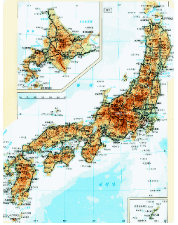
일본 지리와 민족 형성, 그리고 지역 문화 성립
1조 정홍재 이민정 권광우 윤정요 진정정 양효로

Slide 2

목차
1. 일본 소개
2. 일본 지리
3. 일본 민족 형성
4. 일본 지역 문화 성립

Slide 3
일본
4개의 큰 섬과 3,500여개의 작은 섬
수도 : 도쿄
인구 : 1억 2800만
언어 : 일본어
통화 : 엔(￥)
특징 : 4계절이 뚜렷하고 지진, 화산이 많은 나라.
천왕이 지배하는 나라.

Slide 4
1. 일본 지리

Slide 5
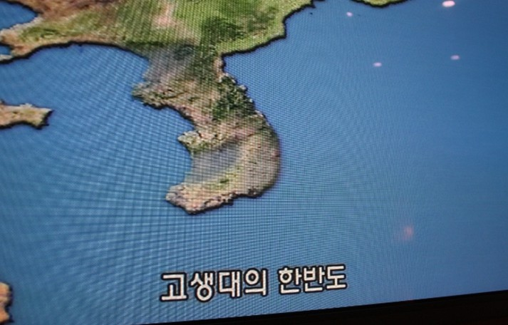
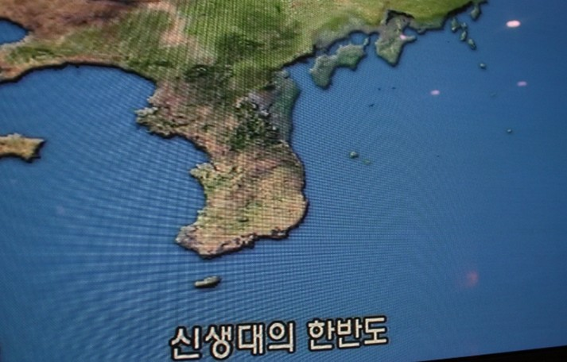
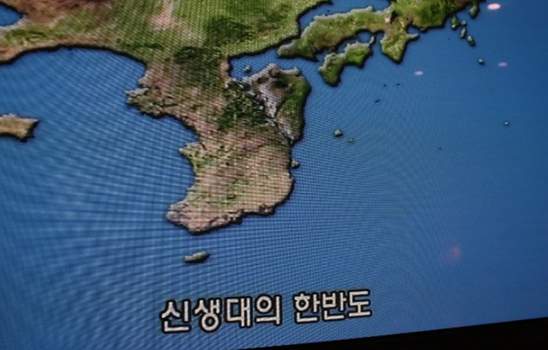
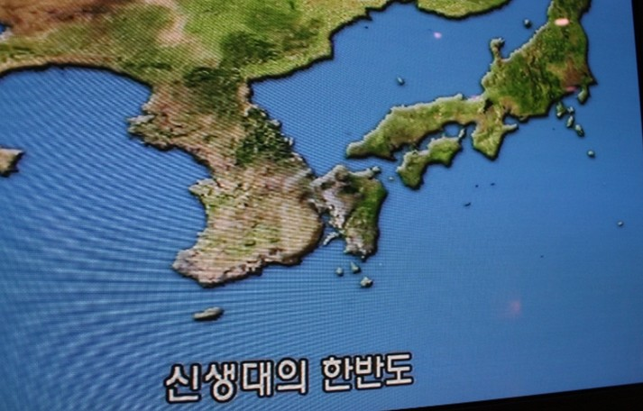
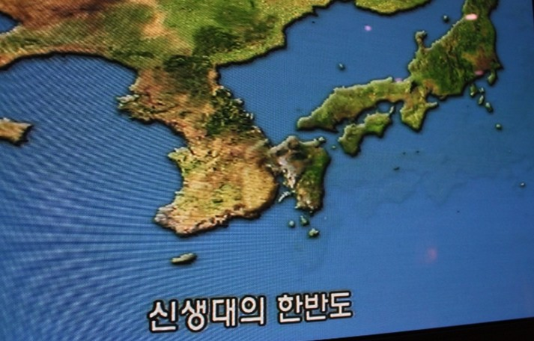
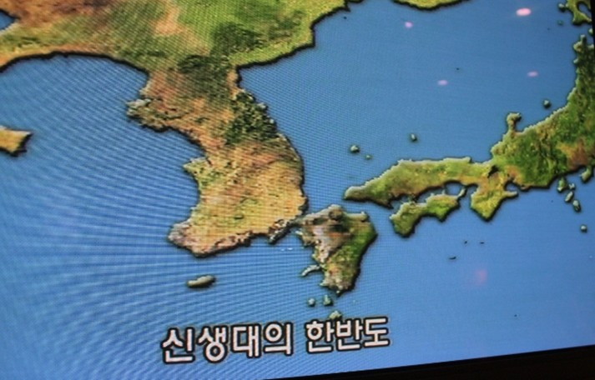
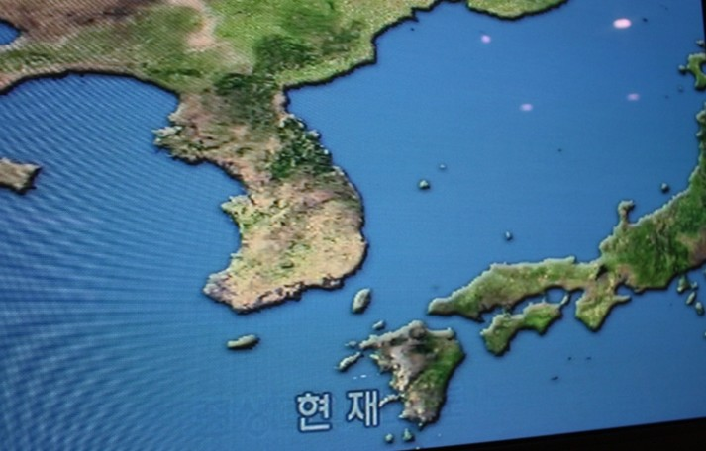
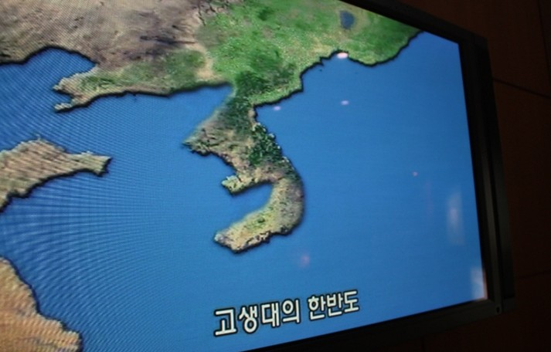
일본 열도의 형성

Slide 6
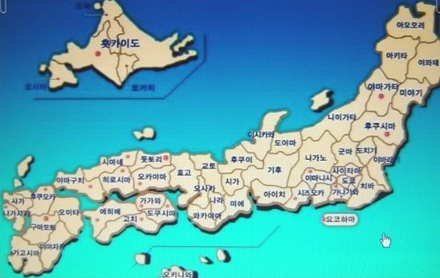
현재의 일본

Slide 7
일본 지리의 특징
일본의 2/3는 산지
평지는 산간의 분지·곡저평야·충적평야
200여개의 화산
평소 수량이 적고 홍수가 발생하기 쉬운 하천

Slide 8
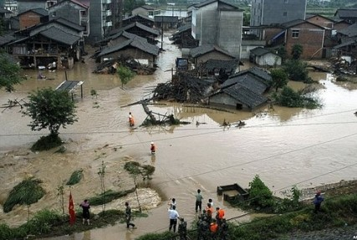
일본의 기후
아시아대륙의 계절풍 지역
연평균 기온 6~22도
4계절이 뚜렷
자연 재해가 빈번

Slide 9
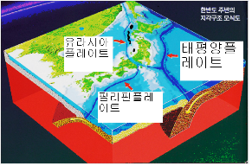
일본의 지진
수도권인 도쿄권에서는 매년 40~50회의 유감지진
열도 전체적-연평균 7500여회 중 1500여회는 유감지진
70년 80의 주기설

Slide 10
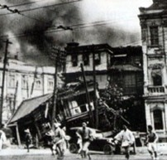
일본이 겪은 대지진
1923년 관동대지진
1995년 한신, 아와지 대지진
2011년 센다이 대지진

Slide 11
3월11일
일본 동북부 지방 pm2시 46분에 발생
9.0의 대지진 발생
지진과 함께 쓰나미 동반
후쿠시마 원전 방사능 누출
현재(2011년3월19일 기준) 사망·실종자 수 19,000여명 추정

Slide 12
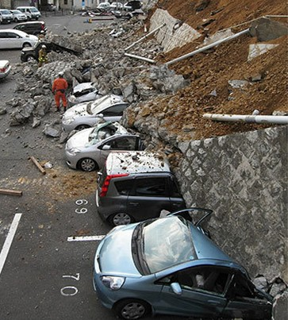
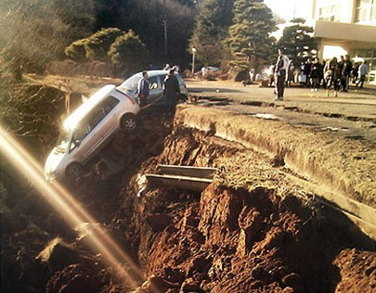
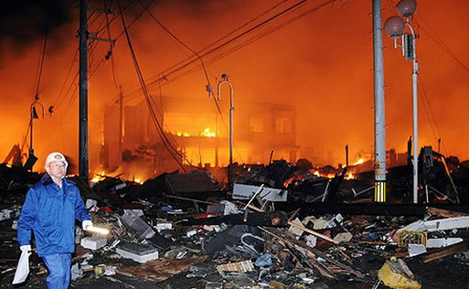
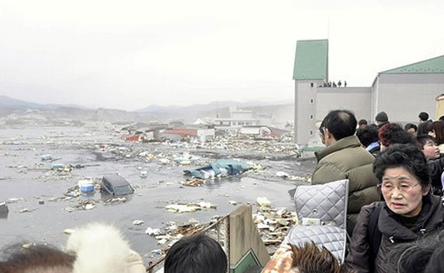
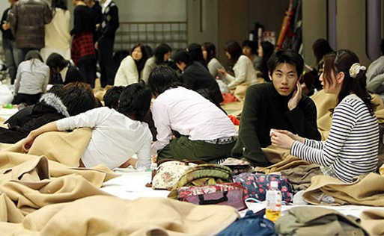
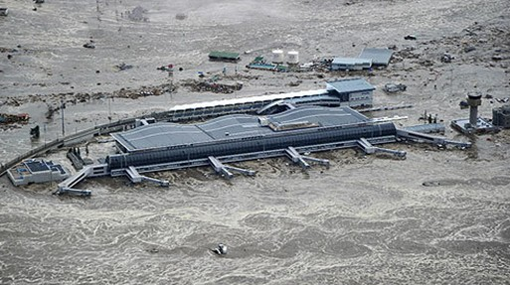
지진과 쓰나미의 재앙

Slide 13
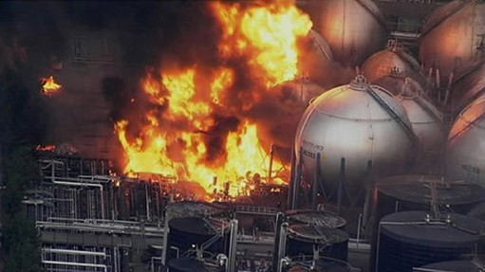
후쿠시마 원전 폭파

Slide 14
2. 일본 민족 형성

Slide 15
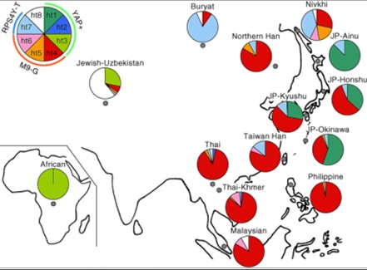
일본인?
단일 민족 주장 X
순수 일본 민족
남방 민족
한민족
아이누족

Slide 16
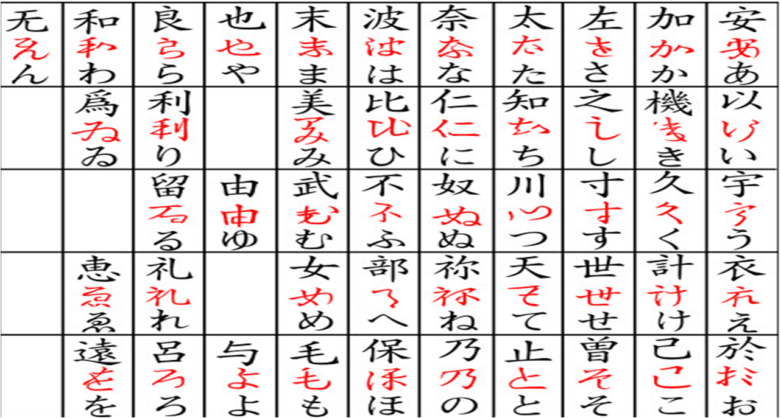
언어를 통한 민족 기원
한국어 / 몽골어와 어순이 같다.
폴리네시아어와 어휘가 비슷하다.

Slide 17
일본인 기원에 대한 학설
인종교대설
혼혈설
이행설(연속설)

Slide 18
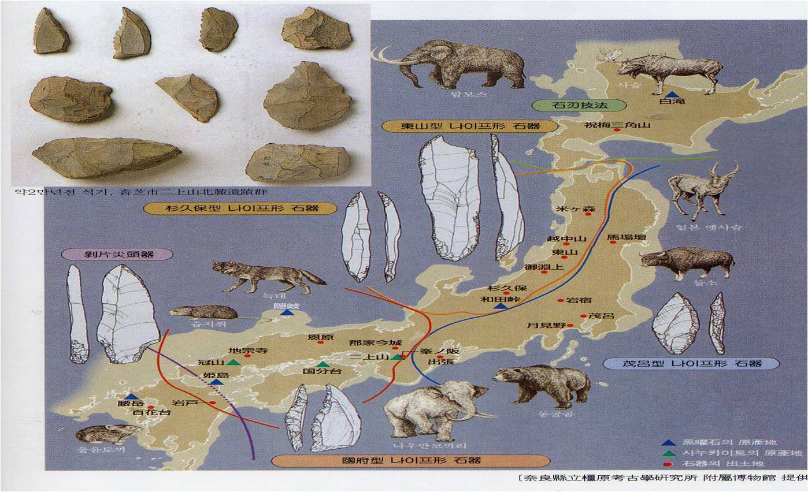
선토기 시대
16,000여년 전, 일본 열도에서 등장
무토기 문화
구석기 시대 존재 유무
석기 시대
경제 생활
종교 생활

Slide 19
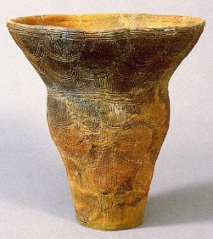
조몬 시대
16,500~3,000여년 전
석기를 사용
조몬식 토기 사용
수렵과 채집 중심
농경 시작

Slide 20
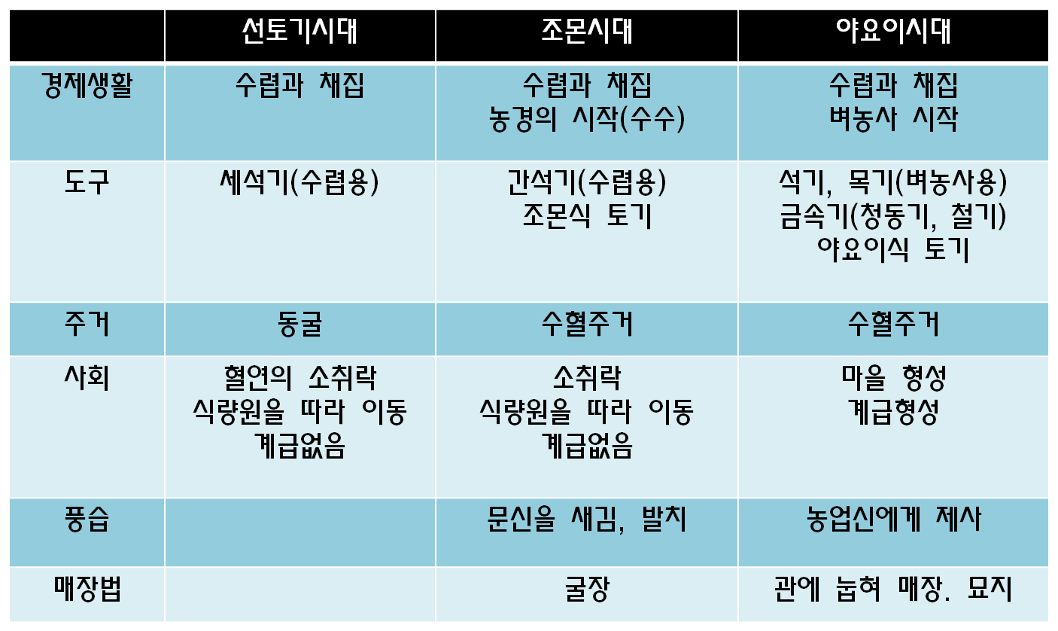
야요이 시대
B.C 3 ~ 고분 시대 전(前)
야요이식 토기
금속기 사용
논 근처 주거 생활
화로 사용

Slide 21
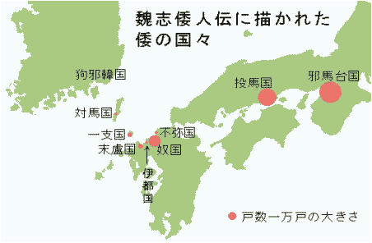
소국
계급, 족장(수장) 등장
농업 발달로 인한 씨족 사회 형성
마을 확대로 인한 소국 형성
중국과의 교류

Slide 22
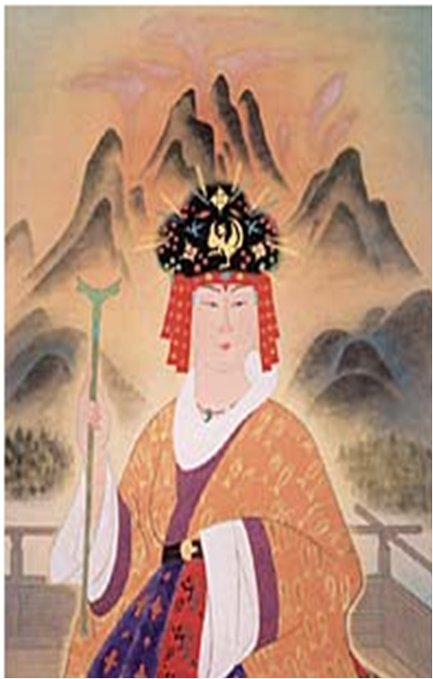
최초의 소국
야마타이국
3C경 히미코 여왕에 의한 통일 국가
-연합 국가 형식
- 권력 기구 형성
- 계급 사회
- 중국과 교류

Slide 23
3. 일본 지역 문화 성립

Slide 24
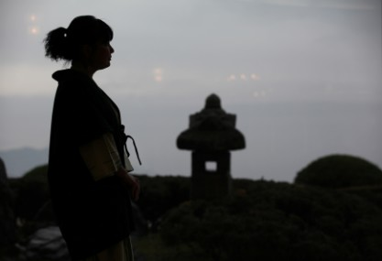
일본 문화의 배경
4면이 바다인 섬나라
고대부터 맺어진 중국과 한국과의 교류
중국 or 서양
일본만의 특수성

Slide 25
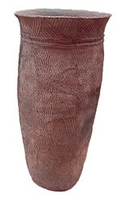
일본 문화의 기원
일본 열도의 인류 역사는 약 10만년.
3만4천년전 나이프형 석기 발견
1만2천년전 빙하기가 끝나고 열도의 문화 시작
기원전 3~4C경 조몬 문화 시작

Slide 26
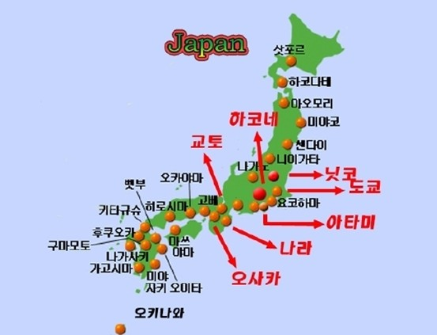
지역별 문화
서남 지방
- 큐슈, 오키나와, 히로시마
중앙 일본
- 긴키, 오사카, 코베, 츄부
동북 일본
- 훗카이도

Slide 27
서남 지방
큐슈
- 외래 문화 전파
- 세토 내해
- 메이지 시대 일본 제철업의 중심
오키나와
- 류구 왕국
- 미국의 군사 기지로 사용
히로시마
군사적 성격
- 츄고쿠, 시코쿠 지방에서 가장 많은 인구의 상업 도시

Slide 28
중앙 일본
긴키 지방(간사이)
- 1,100여년의 수도였던 교토가 있음.
- 일본 상업 도시 오사카
츄부 지방
- 도자기, 면직물, 모직물 등을 생산
- 중화학 공업 발전으로 제 2의 자동차 공업 도시
칸토 지방
-전국 ¼의 인구가 밀집
- 일본의 수도 도쿄를 비롯, 대학과 문화의 중심지

Slide 29
동북 일본
도호쿠 지방
- 혼슈 전체 면적의 30% 차지
- 벼 재배 지대
- 화산에 의한 온천이 많음.
훗카이도
- 메이지 시대에 편입
- 농업과 철공업이 발달
- 아이누 민족이 살고 있음.

Slide 30
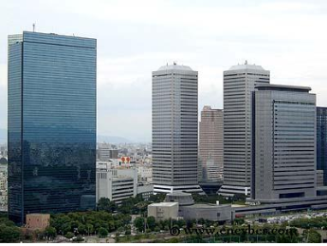
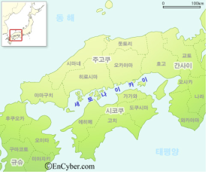
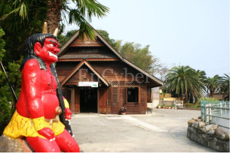
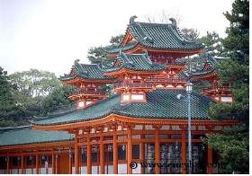
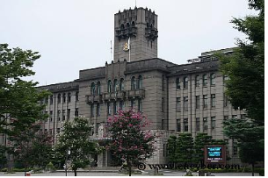
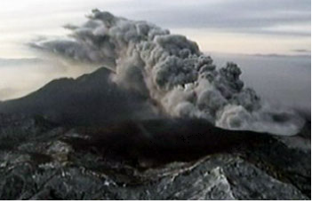
지역별 사진

Slide 31
이상으로 1조 발표를 마치겠습니다.
감사합니다!!

